Slide 1
Praksisanlegg - Erfaringer
Meløy videregående skole avd. Inndyr

Slide 2
Mål
Utvidet læringsarena – flere måter å mestre på
Teori og praksis – Konkretisering gjennom meningsfylte oppgaver
Mengdetrening – Erfare – Mestre
Mer veiledning i forhold til formidling
«Realistiske» og trygge omgivelser
Ansvarliggjøring av deltakerne
Kontroll på rammefaktorer

Slide 3
Rødbrygga
Domus pisces
Oscar Sund

Slide 4
Rødbrygga – Sjømat og redskap

Slide 5
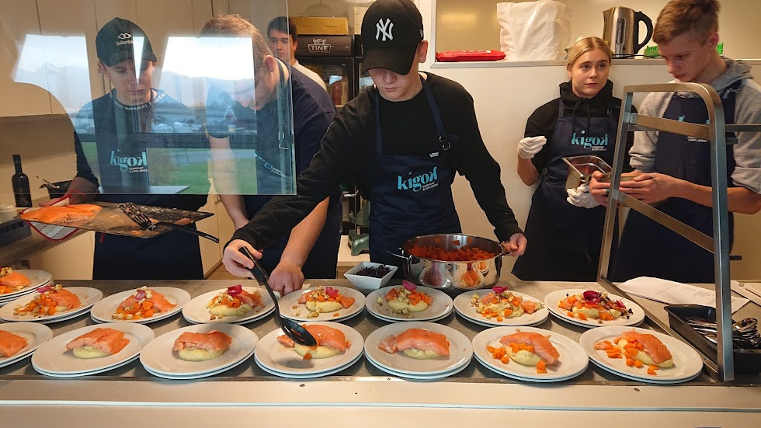
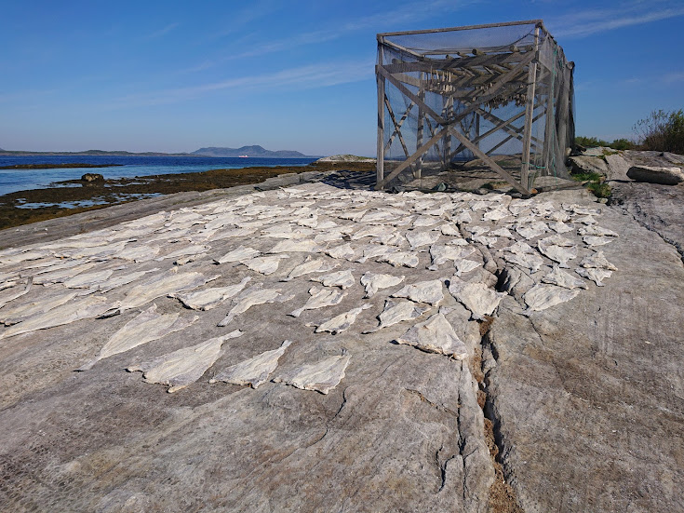
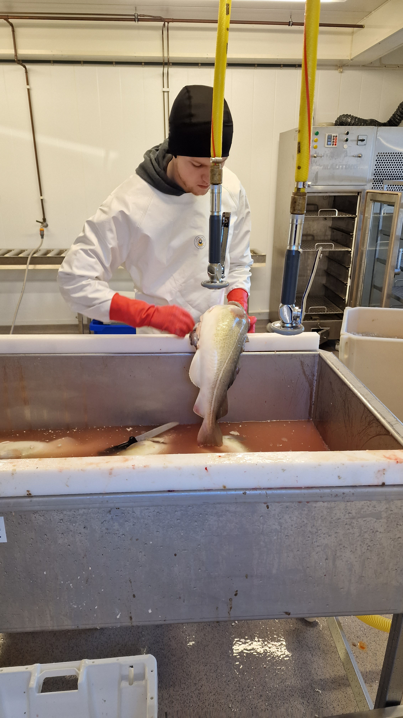
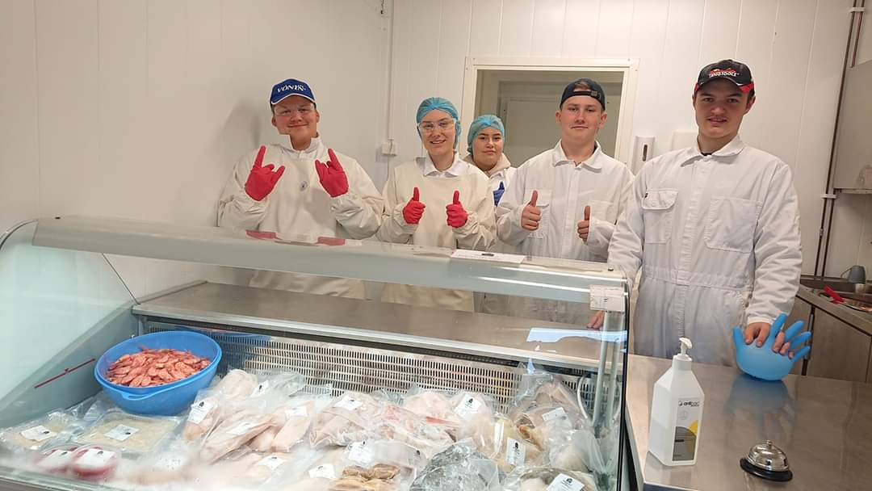
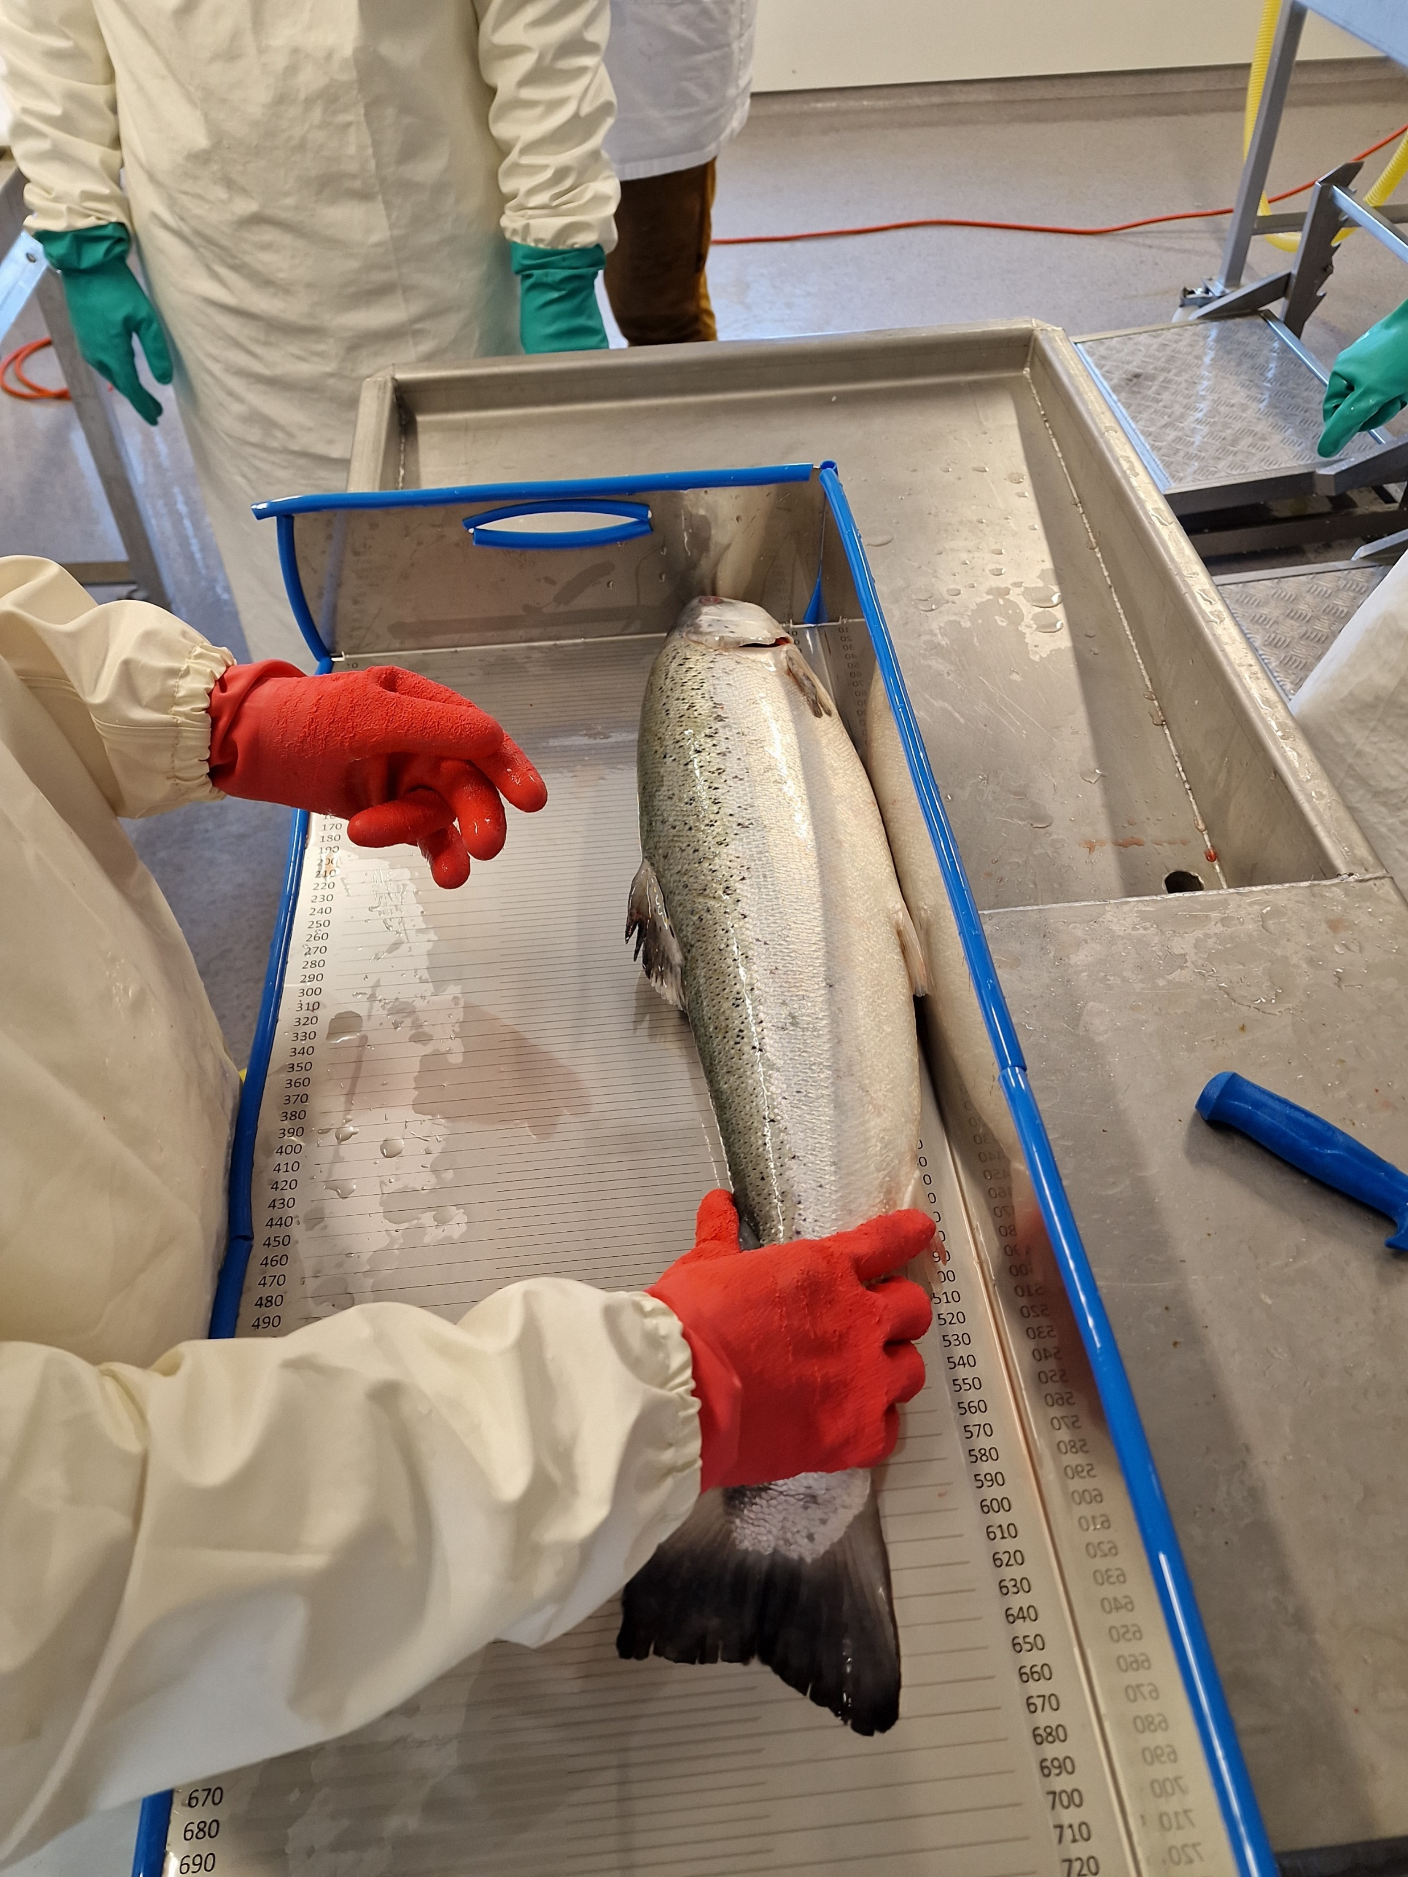

Slide 6
Domus pisces – akvakultur

Slide 7
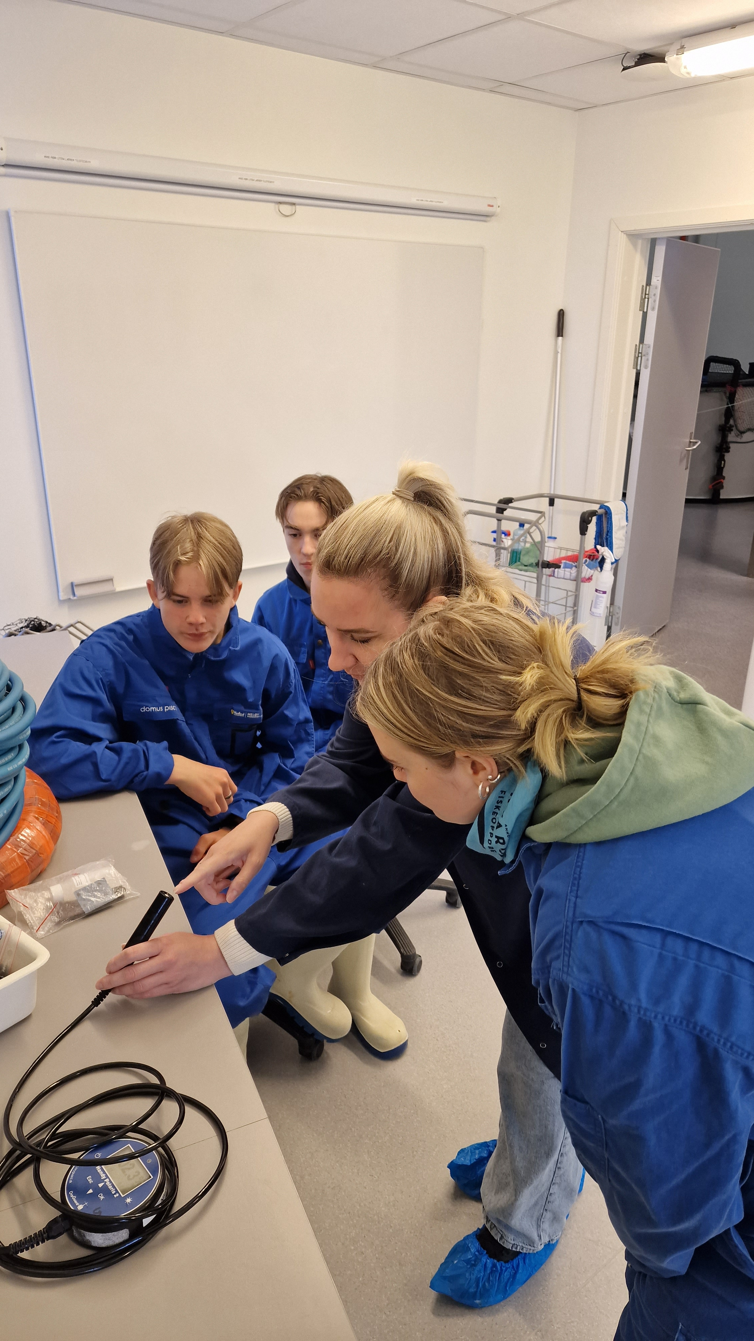
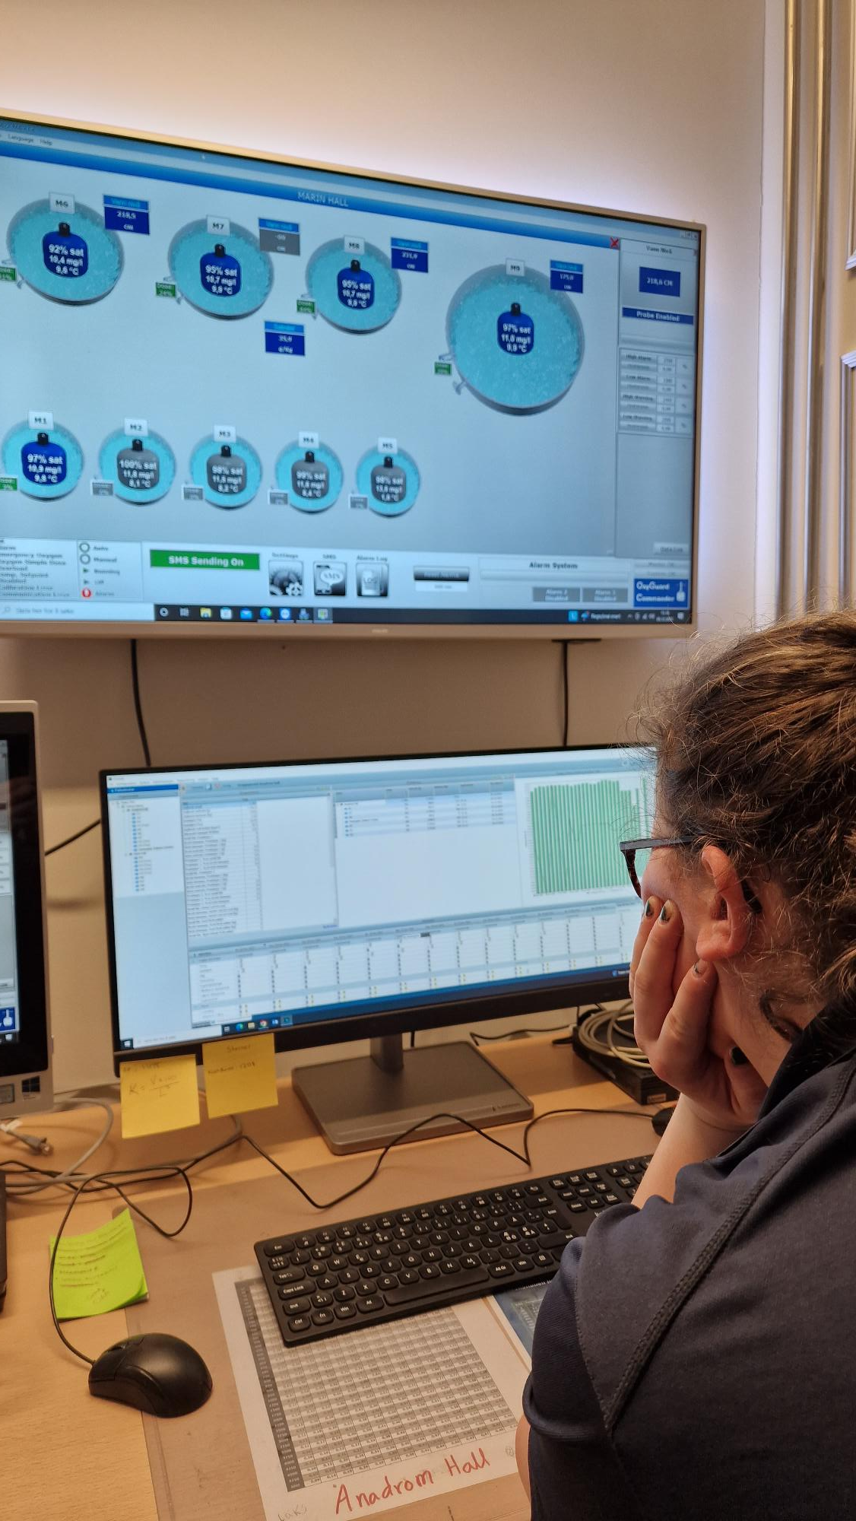
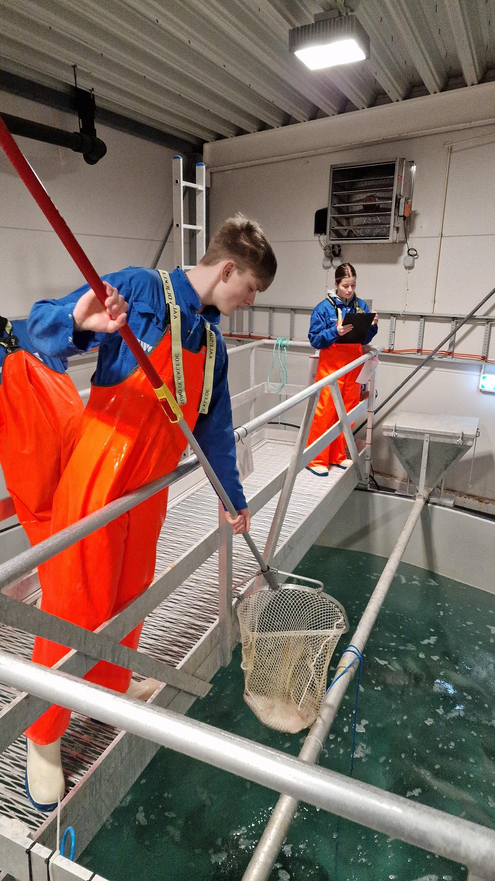

Slide 8
Oscar Sund – Fiske og fangst

Slide 9
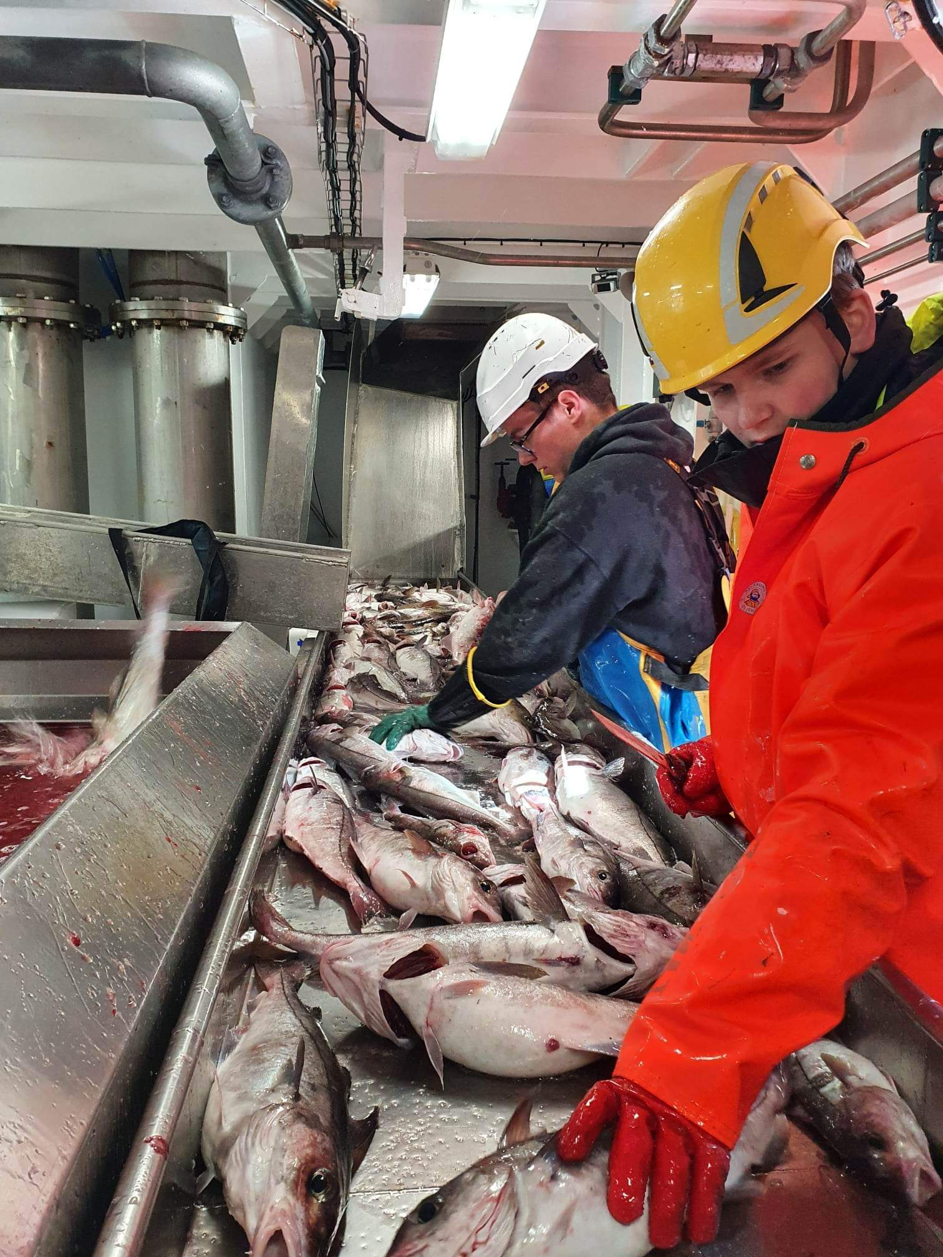

Slide 10
Lagerhall

Slide 11
Oppsummering - Erfaringer
Mulighet for lærerne å kombinere praksis og teori
Forutsigbare rammebetingelser for opplæringen
Bedre forutsetninger for å vurdere elevens ferdigheter i programfagene
Motivasjonsskapende?
Økt interesse for Naturbruk
Positivt for lokalsamfunnet
Økt samarbeid med næringslivet!
Skoleutvikling?

Slide 12
«Gjør som jeg sier, ikke som jeg gjør»
har blitt til
«gjør som sier og som jeg gjør»…….
Takk for oppmerksomheten☺

